Slide 1
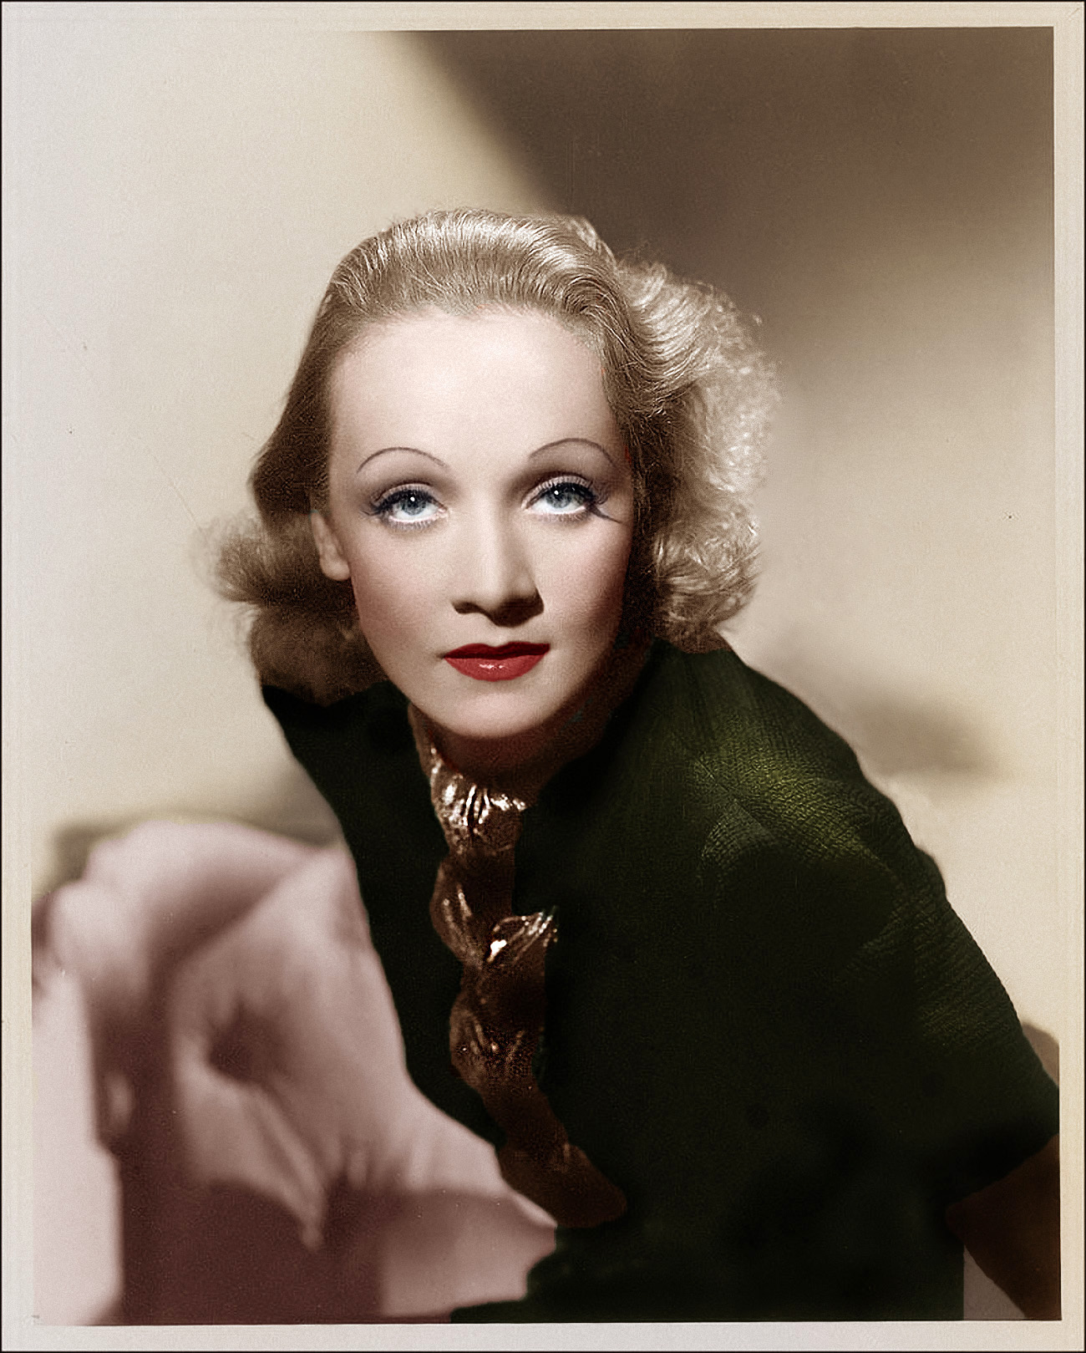

Bearbeitet von Andżelina Wraga
Das 2. Studienjahr Polonistik
2014/15

Slide 2

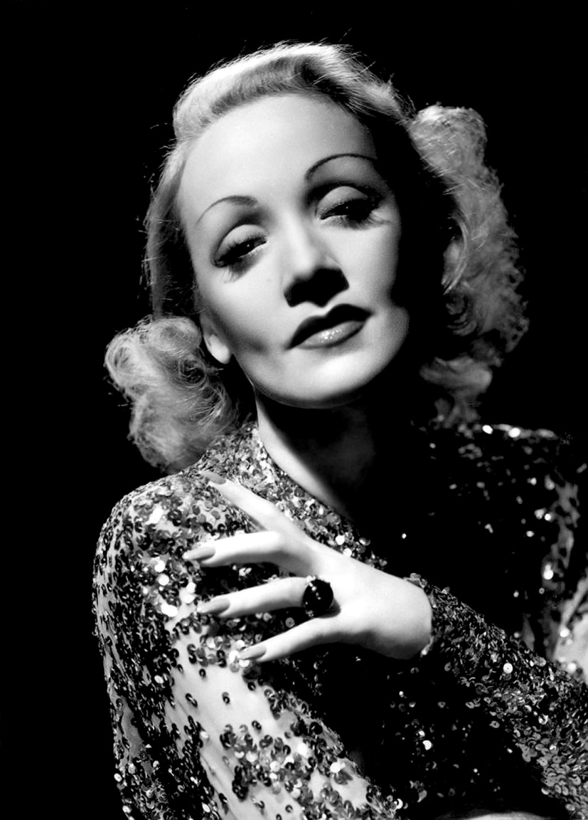
Marlene Dietrich
War eine gebürtige deutsche Schauspielerin und Sängerin, die 1939 die Staatsbürgerschaft der Vereinigten Staaten annahm.

Slide 3
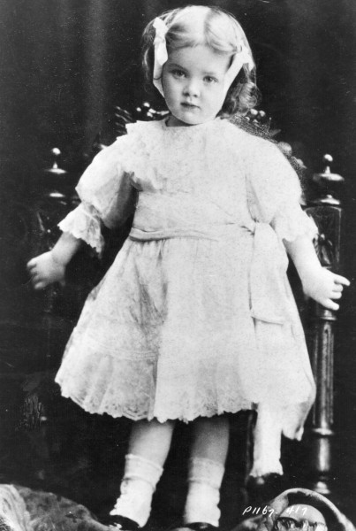
Marie Magdalene "Marlene" Dietrich wurde am.
27 Dezember 1901 in Berlin geboren.
Marlene ist am. 6 Mai 1992
in Paris gestorben.

Slide 4

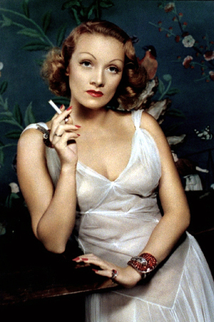
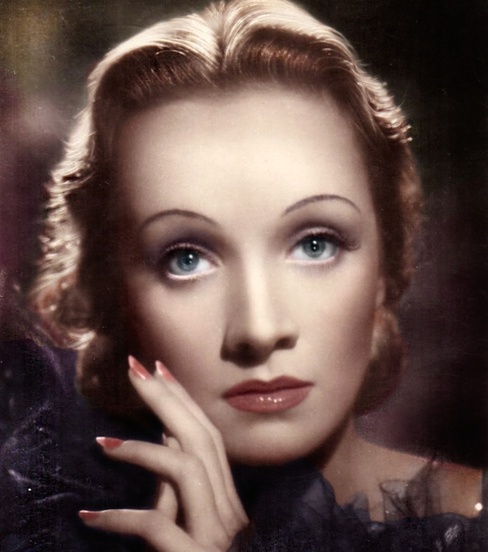
Frühe Jahre
1921 setzte sie ihr Studium in Berlin fort, musste es aber im Jahr darauf wegen einer Sehnenentzündung abbrechen, woraufhin sie beschloss, Schauspielerin zu werden.
1918 begann sie an der Musikhochschule Weimar eine Ausbildung zur Konzertgeigerin.

Slide 5

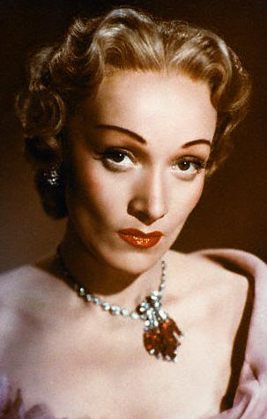
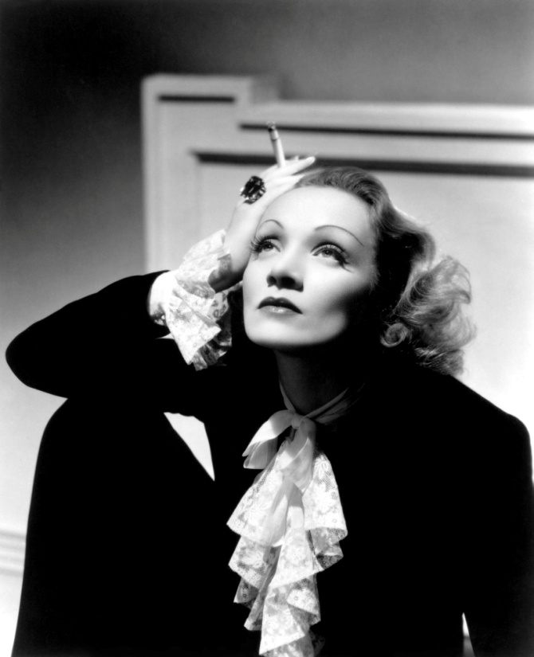
In den 20 regulären spielen kleine Rollen in deutschen Filmen und Theaterstücken.
1929 erhielt Dietrich die Rolle, die ihr zum internationalen Durchbruch verhalf: Die „femme fatale“ Lola Lola in Der blaue Engel. Der Film war ein großer Erfolg. Marlene hat sich zu einem großen Stern.

Slide 6
Marlene nach großem Erfolg als Lola Lola folgte sie Regisseur Josef von Sternberg nach Hollywood.
Ihren ersten Hollywood-Film mit dem Titel Marokko.
Für ihre Rolle in dem Liebesdrama erhielt sie eine Oscar-Nominierung als beste Hauptdarstellerin.
Marlene Dietrich war damals einer der beliebtesten Filmstars.

Slide 7

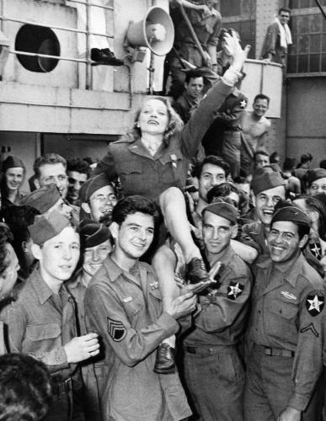
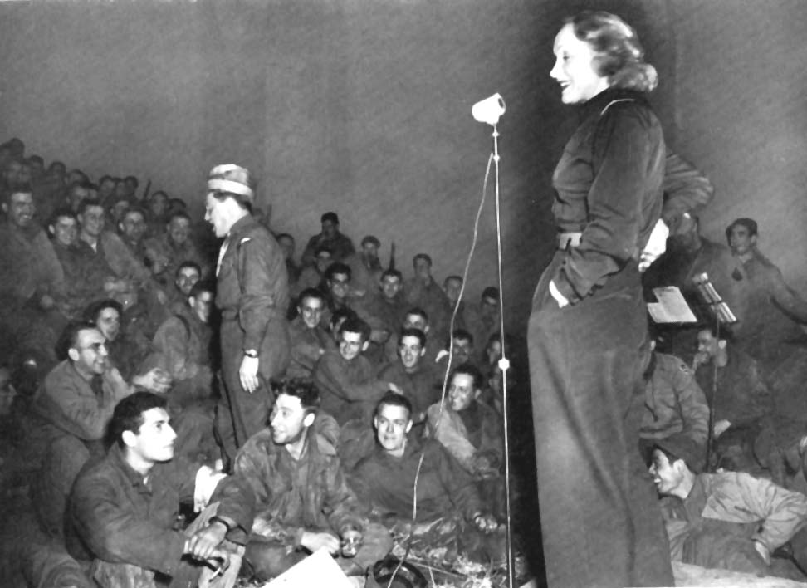
Während der Zeit des Nationalsozialismus in Deutschland weigerte sich die Schauspielerin, die NS-Propaganda zu unterstützen. Stattdessen engagierte sie sich während des Zweiten Weltkriegs bei der US-amerikanischen Truppenbetreuung, indem sie für die Soldaten sang und Verwundete in Lazaretten besuchte. Im Jahr 1947 verlieh US-Präsident Harry S. Truman ihr die Freiheitsmedaille.

Slide 8
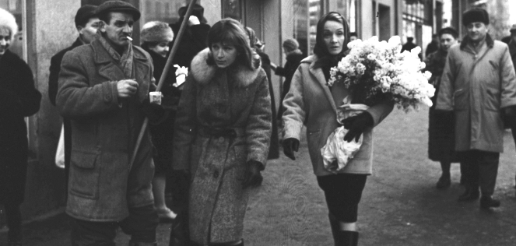
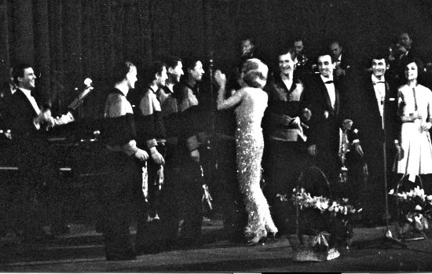
Nach dem Krieg wurde er in den Filmen spielte gelegentlich. Ab 1953 stand sie fast ausschließlich als Sängerin auf der Bühne. Sie hat zahlreiche Alben aufgenommen. Bis zu ihrem 75. Lebensjahr tourte sie durch die ganze Welt.
Als Dietrich im Jahr 1964 in der Warschauer Kongresshalle auftrat, begleitete sie dabei der polnische Musiker Czesław Niemen mit der Gruppe Niebiesko-Czarni. Publikum sie liebte.

Slide 9

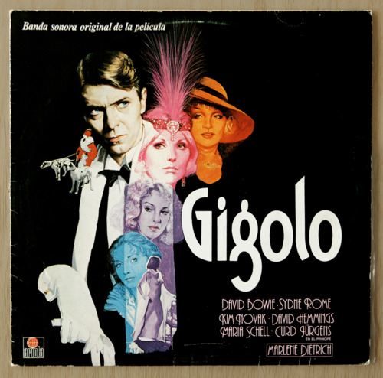
Marlene beendete ihre Bühnenkarriere nach einem Oberschenkelhalsbruch, den sie sich bei einem Auftritt in Sydney am 29. September 1975 zugezogen hatte. Drei Jahre später trat sie letztmals für den Film Schöner Gigolo, armer Gigolo (1979). Jahre später willigte sie ein, an einem Dokumentarfilm über sich mitzuwirken Marlene. Rest seines Lebens lebte zurückgezogen in ihrem Pariser Appartement. 1992 starb Marlene Dietrich in Paris – offiziell – an Herz- und Nierenversagen.

Slide 10

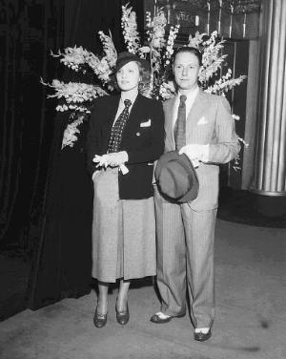
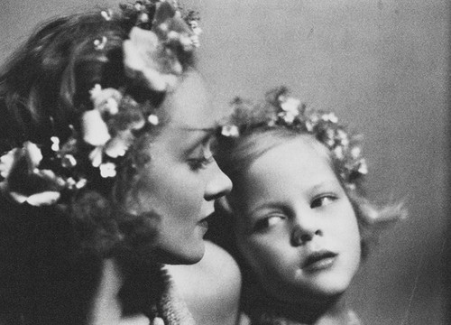
Familie
Marlene Dietrich heiratete Rudolf Sieber am 17. Mai 1923. Am 13. Dezember 1924 kam die gemeinsame Tochter Maria Elisabeth zur Welt. Dietrich und Sieber trennten sich in den 1930er Jahren.

Slide 11
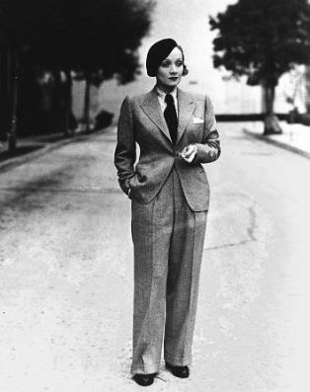
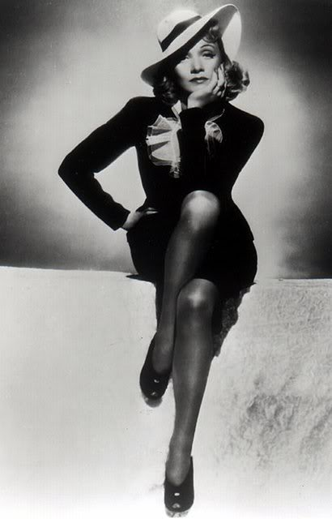
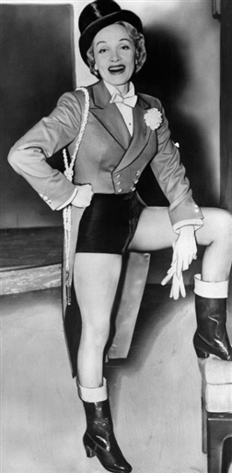
Marlene Dietrich gilt als der Inbegriff einer Stilikone. Sie schaffte es jahrzehntelang, sich immer wieder optisch neu zu erfinden, zu inszenieren und modische Trends zu setzen. Die von ihr getragenen Hosenanzüge, wodurch dieses Kleidungsstück in den 1930er Jahren für Frauen salonfähig wurde.

Slide 12
Filmografie (Auswahl)
Stummfilme
Tonfilme
1923: So sind die Männer
1925: Der Tänzer meiner Frau
929: Das Schiff der verlorenen Menschen
1930: Der blaue Engel
1930: Marokko
1935: Der Teufel ist eine Frau
1944: Follow the Boys
1978: Schoner Gigolo, armer Gigolo
1984: Marlene

Slide 13
Lieder (Auswahl)
1928: "Wenn die beste Freundin"
1930: „Falling in Love Again„
1930: "Ich bin die fesche Lola„
1933: "Wo ist der Mann?„
1962: "Sag mir wo die Blumen sind„
1978: "Just a Gigolo"

Slide 14
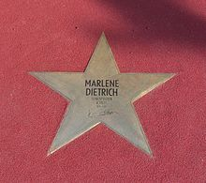
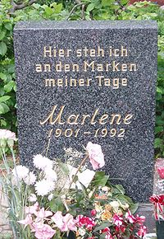
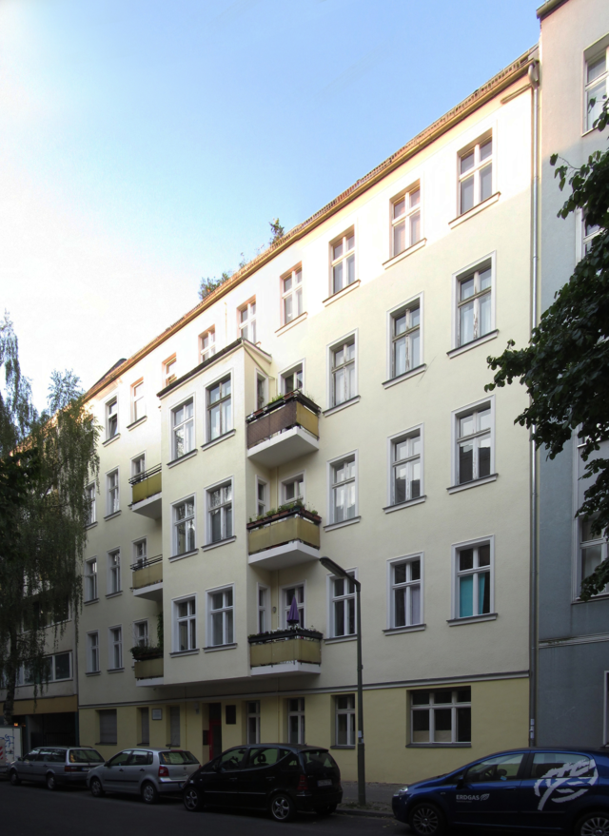
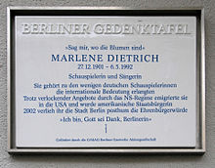
Galerie
Stern von Marlene Dietrich auf dem Boulevard der Stars in Berlin
Marlene Dietrichs Ehrengrab auf dem III. Stadischen Friedhof Staubenrauchstraße in Berlin-Fridenau
Das Geburtshaus in der Leberstraße 65 in Berlin

Slide 15
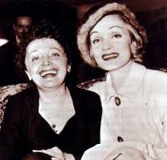
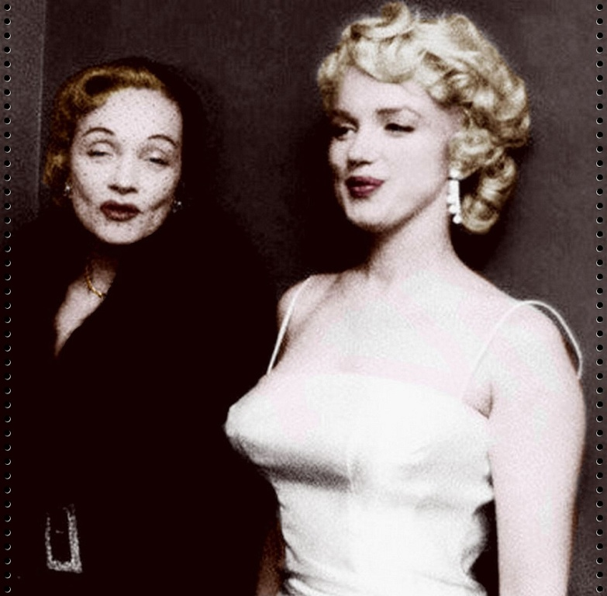
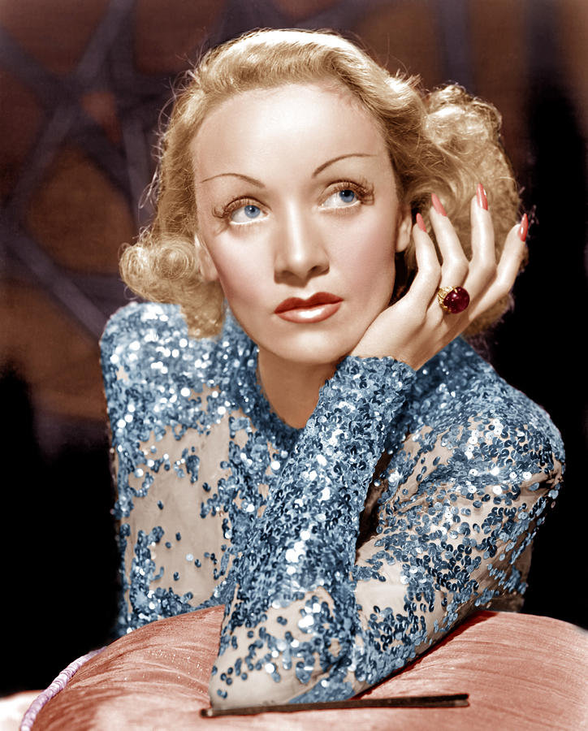
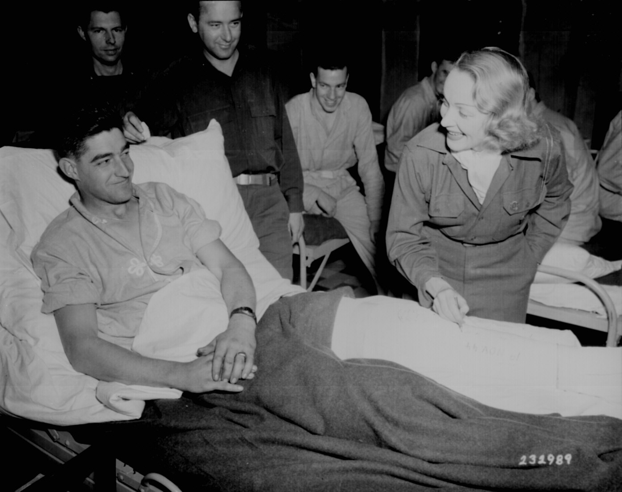
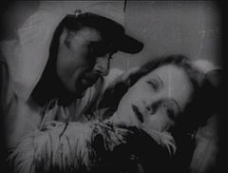

Slide 16


Slide 17
Wörterbuch
die Staatsbürgerschaft- obywatelstwo
die Vereinigten Staaten – USA
die Sehnenentzündung- ściegna
die Schauspielerin- aktorka
die Ausbildung- szkolenie
die Konzertgeigerin- skrzypek koncertowy
der Durchbruch- przełom
der Erfolg- sukces
folgen- następować
das Liebesdrama- dramat romantyczny
die Hauptdarstellerin- główna rola
die beliebteste- najpopularniejsza
während – podczas
der Nationalsozialismus- socjalizm narodowy
unterstützen- wspierać
der Zweite Weltkrieg- II Wojna Światowa
die Truppenbetreuung- żołnierze
der Verwundete- ranny
der Krieg- wojna
die Alben- albumy
das Lebensjahr-rok życia
Der Oberschenkelhalsbruch- złamanie kości udowej
zurückgezogen- wycofane
das Nierenversagen- niewydolność nerek
der Inbegriff- uosobienie
der Hosenanzug- garnitur damski
das Kleidungsstück- część garderoby
salonfähig – społecznie akceptowalne

Slide 18
Bibliografie
http://www.marlene.com/index.html
http://pl.wikipedia.org/wiki/Marlene_Dietrich
http://de.wikipedia.org/wiki/Marlene_Dietrich
https://www.youtube.com/watch?v=rlVKEMMOBjs
http://www.filmweb.pl/person/Marlene+Dietrich-44695#

